Slide 1

Bài 5: Ôn Tập chủ đề gia đình
Chủ đề 1: Gia đình

Slide 2
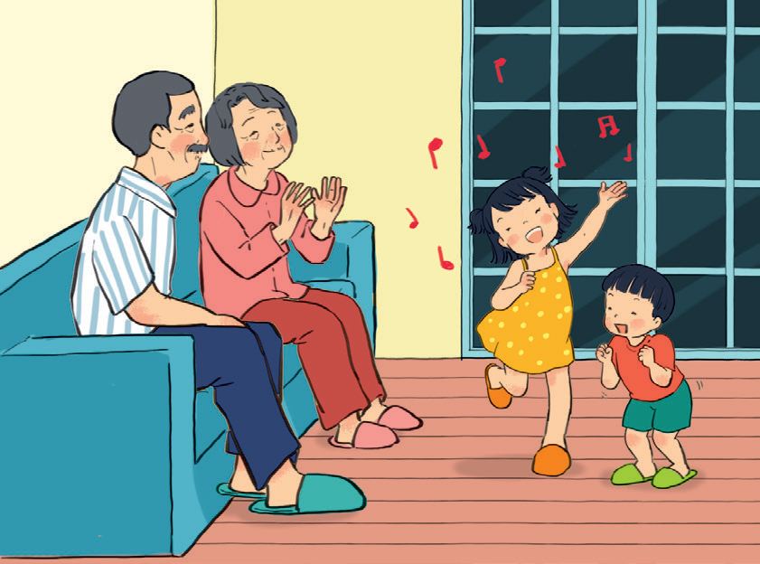
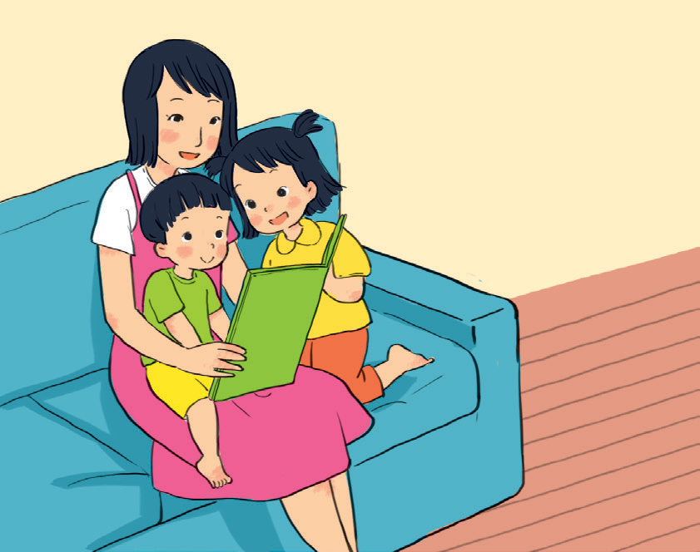

Slide 3



Slide 4

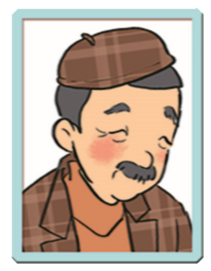






Hãy kể về các thành viên trong gia đình.

Slide 5

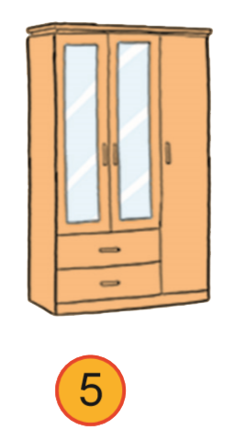

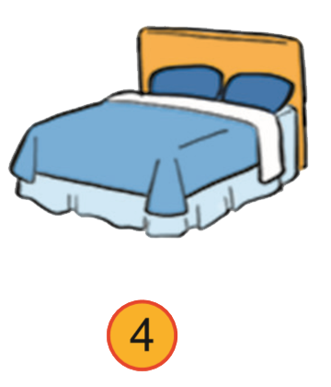
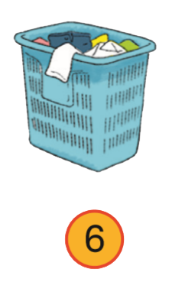
Chơi trò chơi: Sắp xếp đồ dùng vào phòng phù hợp

Slide 6
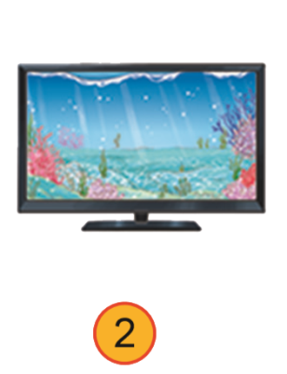
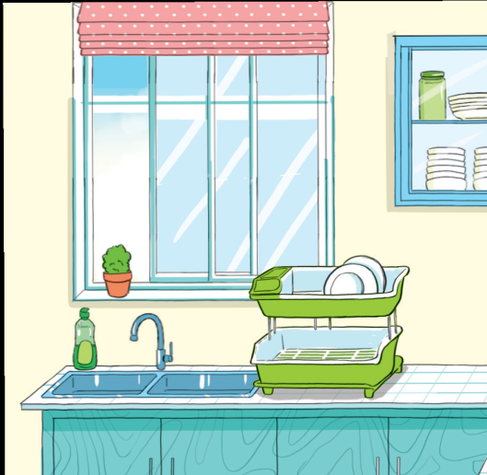
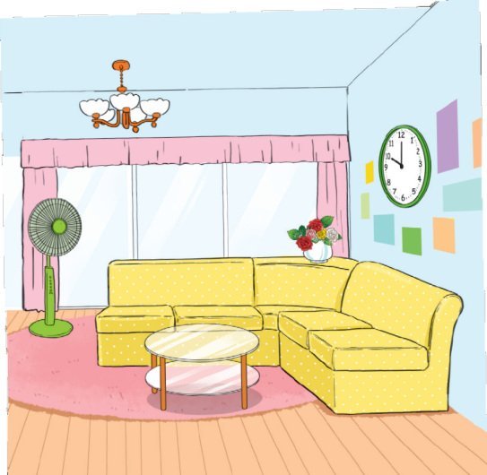
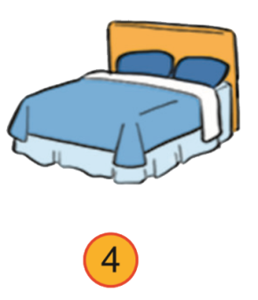
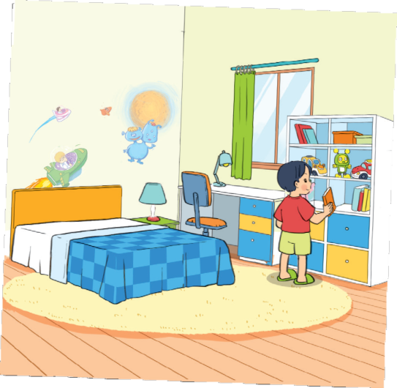
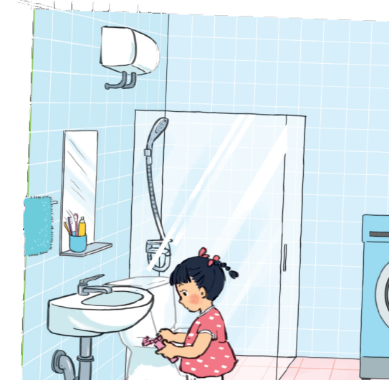

Slide 7


Slide 8

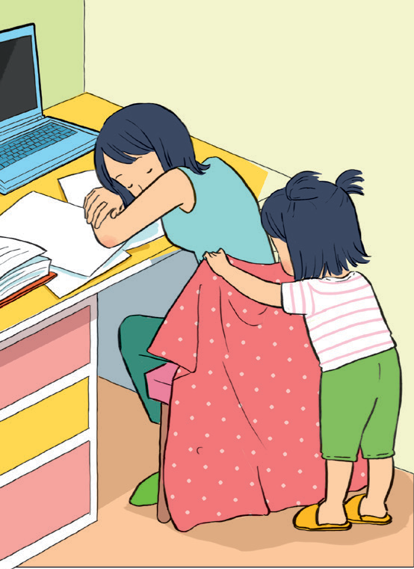
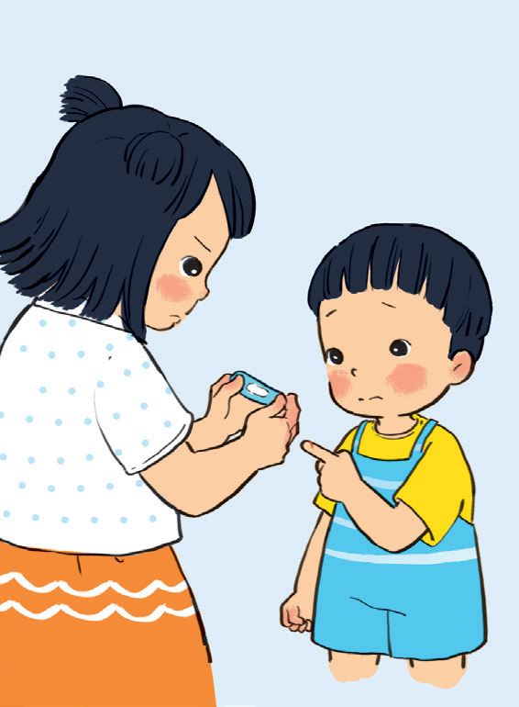
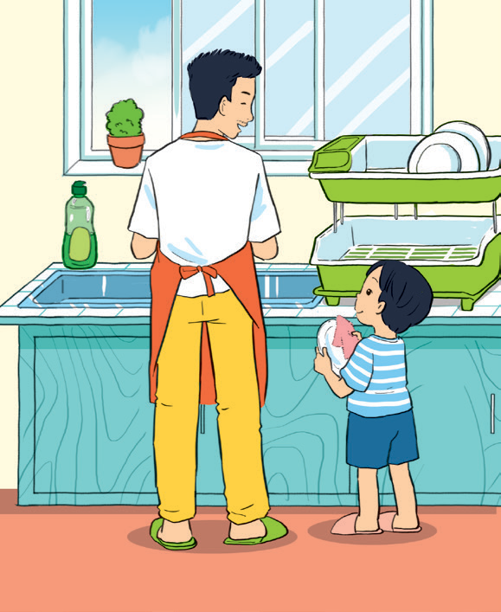
Nói những việc Minh và Hoa đã làm trong các hình dưới đây.
Em phải chú ý khi dùng kéo nhé!
Để con làm cùng bố ạ!
1
2
3

Slide 9

Chia sẻ với bạn những việc em đã làm được để giúp đỡ gia đình.

Slide 10
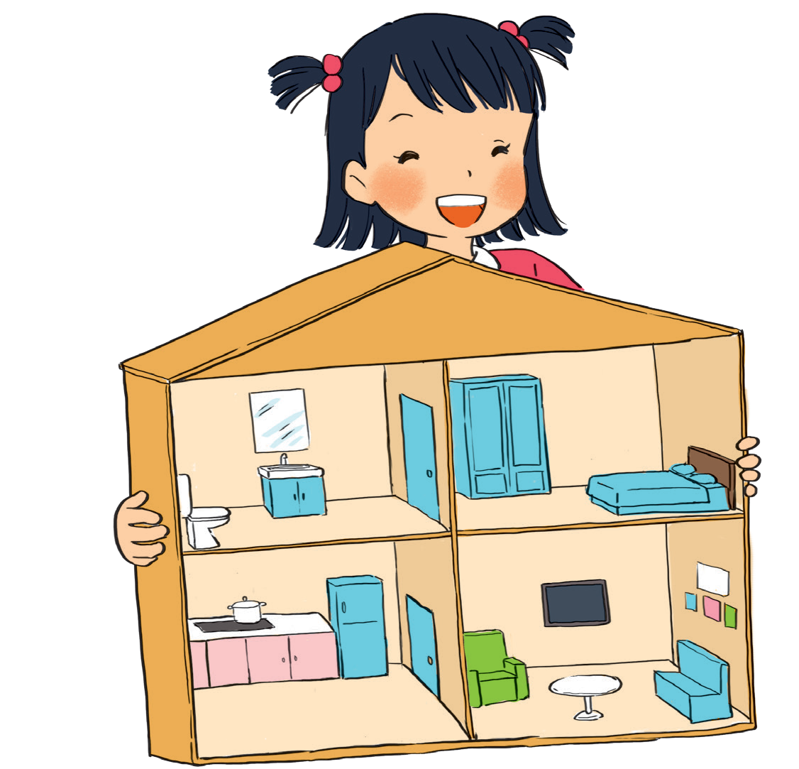

Củng cố bài học
Các bạn đã làm được
nhiều việc rồi đấy.

